Slide 1
AI ENGINEERING
MCP & Agent2Agent

Slide 2

Model Context Protocol
El Model Context Protocol (MCP) es un estándar abierto desarrollado por Anthropic que permite a los modelos de lenguaje (LLMs) interactuar con herramientas, datos y sistemas externos de manera segura y estructurada.

Slide 3
¿Cómo funciona?
El agente AI (cliente MCP) envía solicitudes a través de JSON-RPC a un servidor MCP.
El servidor MCP interactúa con herramientas externas (como bases de datos, APIs, etc.) y devuelve los resultados al agente.
El agente utiliza esta información para generar respuestas más precisas y contextualmente relevantes.

Slide 4
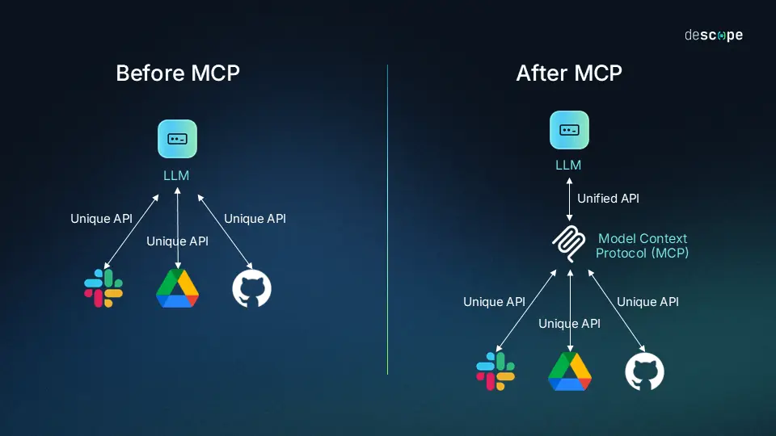
¿Cómo funciona?

Slide 5
¿Por qué es importante?
Interoperabilidad: Permite a los agentes AI trabajar con diversas herramientas y datos sin necesidad de integraciones personalizadas.
Eficiencia: Reduce la necesidad de múltiples integraciones, simplificando el desarrollo y mantenimiento.
Seguridad: Ofrece mecanismos de control de acceso y autenticación para proteger los datos y las operaciones.

Slide 6
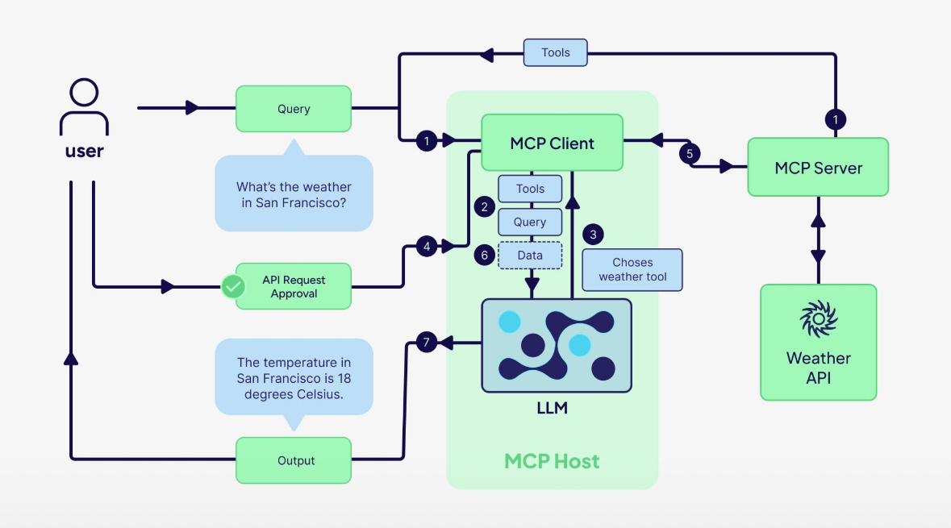
MCP

Slide 7
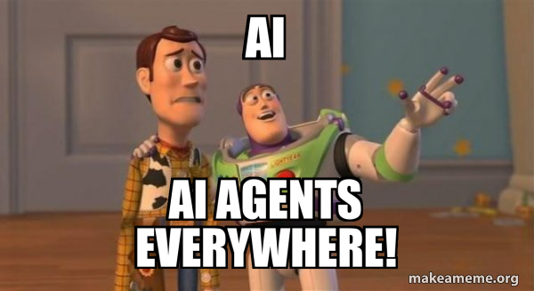
Agent2Agent
Agent2Agent (A2A) es un protocolo abierto desarrollado por Google que permite la comunicación y colaboración entre agentes AI, independientemente de sus plataformas o proveedores subyacentes.

Slide 8
¿Cómo funciona?
Cada agente publica un "Agent Card", un archivo JSON que describe sus capacidades, habilidades y puntos finales de comunicación.
Los agentes pueden descubrir y comunicarse con otros agentes utilizando estas tarjetas, facilitando la colaboración en tareas complejas.
La comunicación se realiza a través de HTTP, siguiendo las especificaciones del protocolo A2A.

Slide 9
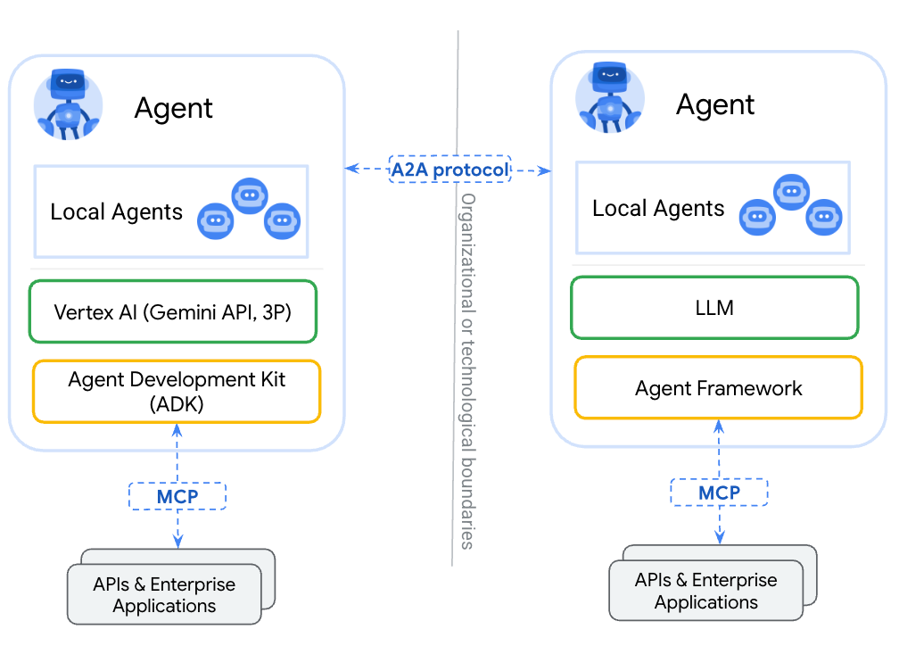
¿Cómo funciona?

Slide 10
¿Por qué es importante?
Colaboración: Facilita la cooperación entre agentes AI de diferentes orígenes, permitiendo soluciones más robustas y versátiles.
Escalabilidad: Permite construir sistemas AI más complejos y distribuidos, donde múltiples agentes trabajan juntos hacia un objetivo común.
Flexibilidad: Al ser un estándar abierto, puede ser adoptado y adaptado por diversas organizaciones y desarrolladores.

